Slide 1
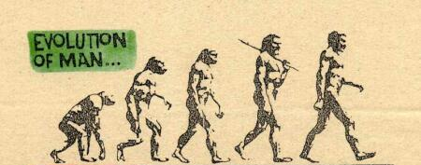
Evolution

Slide 2
Outline
Charles Darwin
Naturlig udvælgelse
Problemer med evolutions teorien
  Mutationer
  Irreducérbare systemer

Slide 3
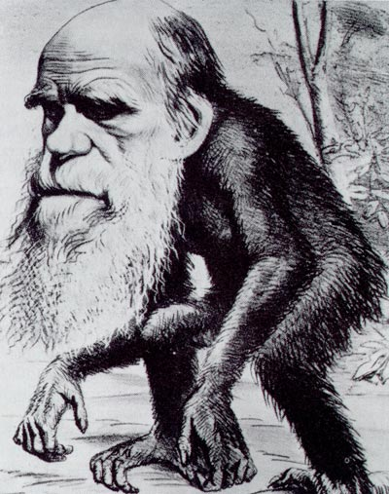
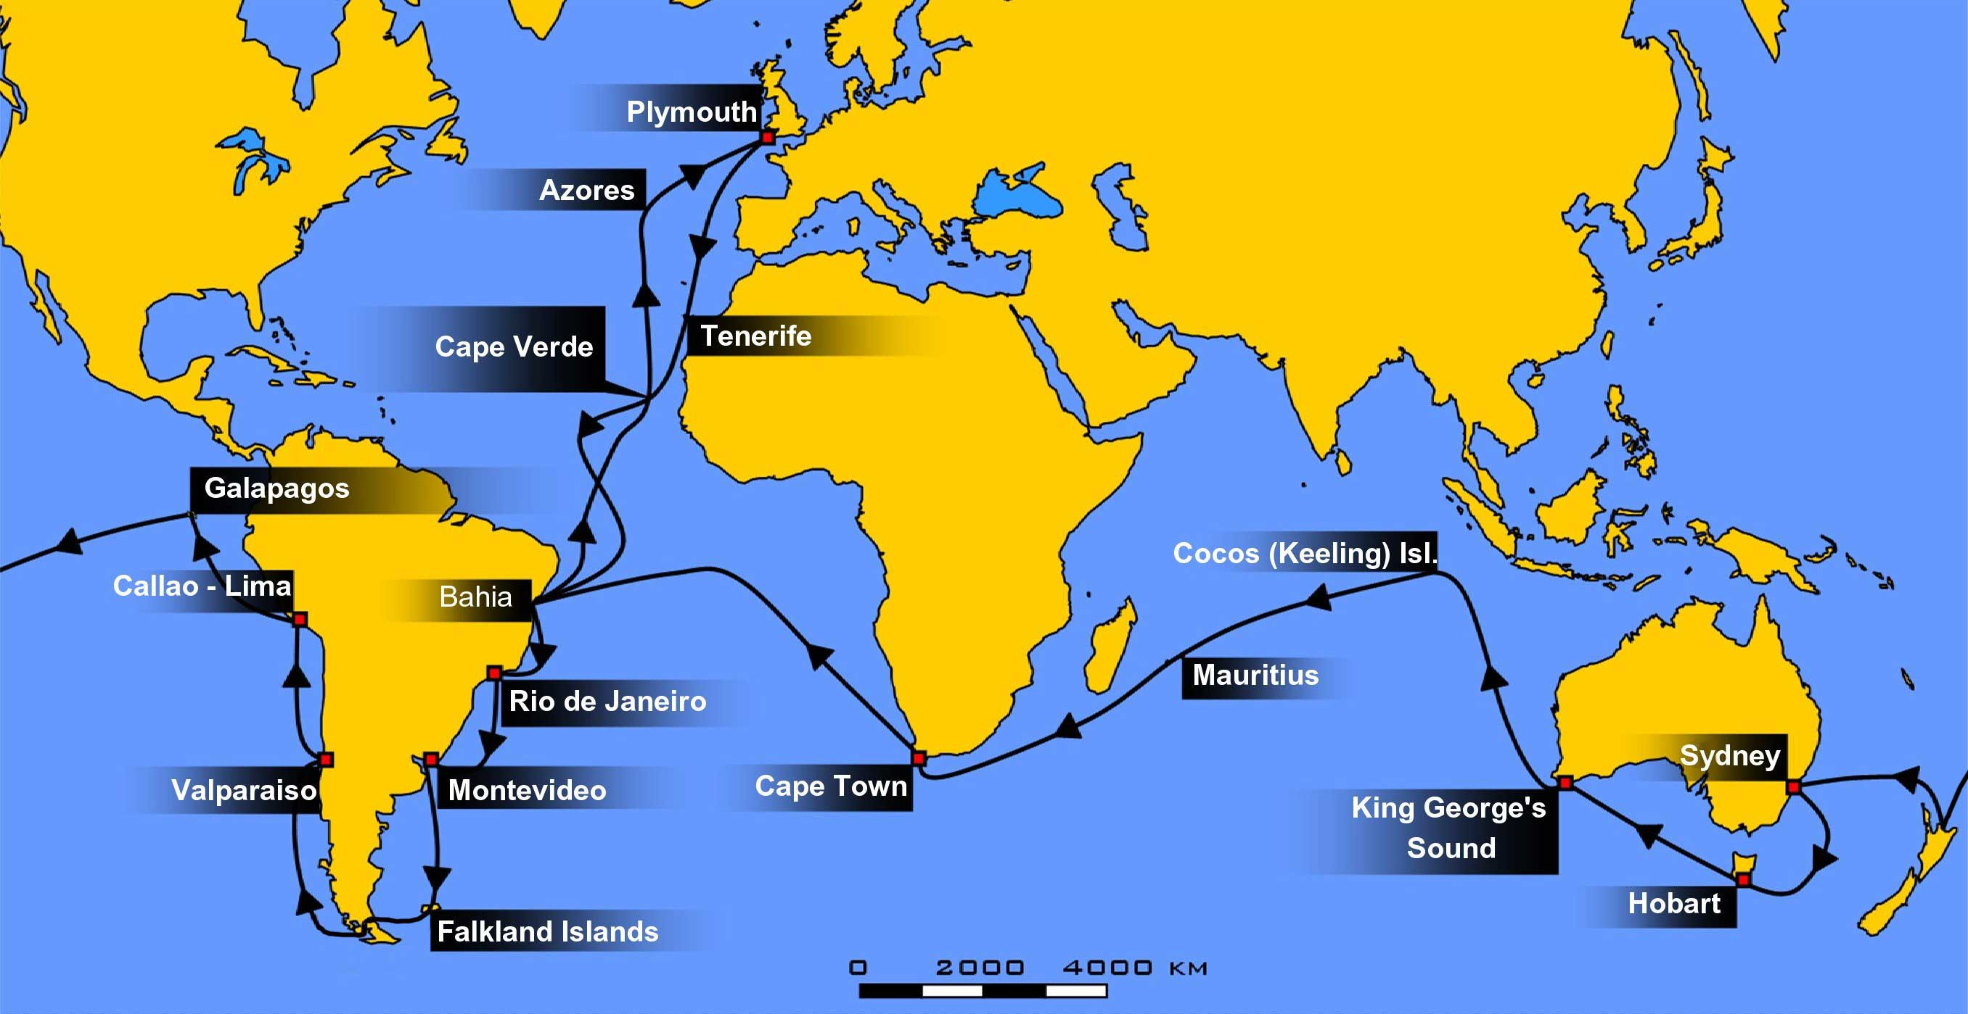
Charles Darwin
12 February 1809 – 19 April 1882
Uddanelse:
University of Edinburgh 1825-1825, Medicin
Cambridge 1827-1831, Bachelor of Arts
Journey of the beagle:
1831-1836
Vigtige publikationer:
On the Origin of Species (1859)
Expressions of the Emotions in Man and Animals (1872)
The Formation of Vegetable Mould Though the Action of Worms (1881)
Notes:
1809 Lincoln
Beagle - Robert FitzRoy Dinner company
valgt pga. næse, Delphinus Fitzroyi
Species 1250 copies

Slide 4
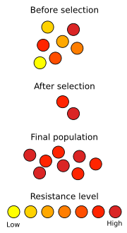
Naturlig udvælgelse
Bakterie kultur før eksponering
af antibiotika
Bakterie kultur efter eksponering
Den nye generation af bakerien
Notes:
Schematic representation of how antibiotic resistance is enhanced by natural selection.
The top section represents a population of bacteria before exposure to an antibiotic.
The middle section shows the population directly after exposure,the phase in which selection took place.
The last section shows the distribution of resistance in a new generation of bacteria.
The legend indicates the resistance levels of individuals.

Slide 5
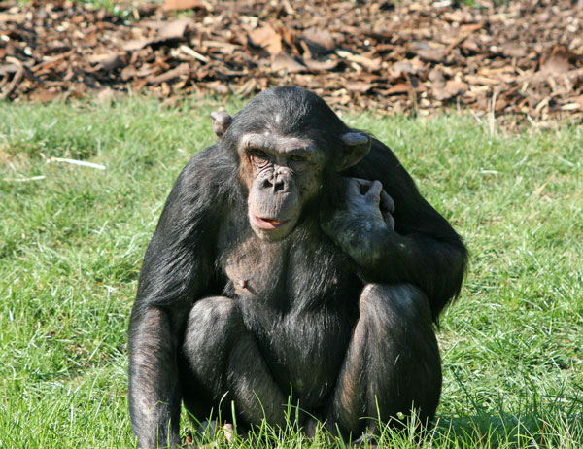
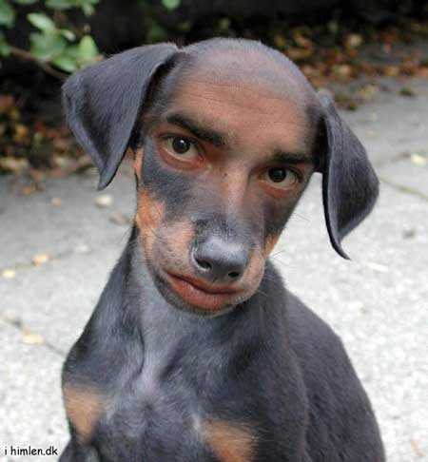
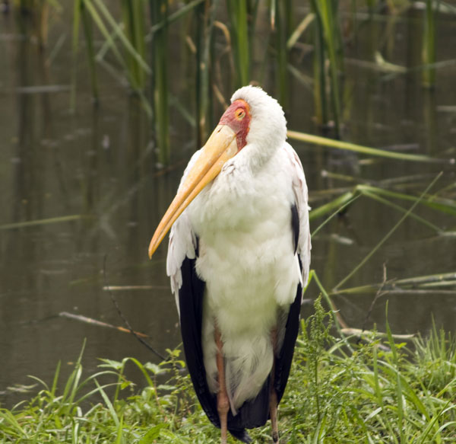
Problemer i evolutionsteorien
Evolutionsteorien duer kun inden for samme art
Tilfældig mutation tager for lang tid

Slide 6
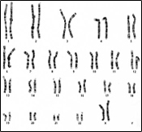
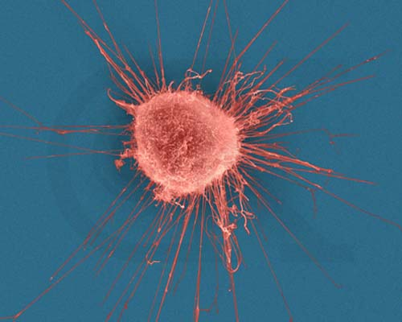
Mutationer er ”ned-ad-bakke”
Mutationer er normalt skadelige
Sygdomme, deformiteter osv.
Mutationer tilføjer intet brugbart
F.eks. nye gener, nye organer eller kompleksitet

Slide 7
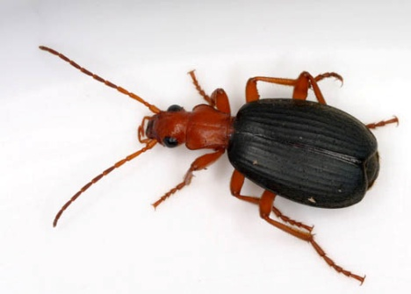
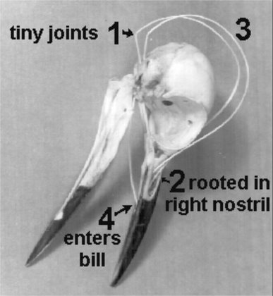
Irreducérbare systemer
Systemer hvis dele ikke virker
uafhængigt af hinanden.
For komplekse til at være skabt
gennem en enkelt mutation.
Eksempler: Spættens næb,
bakteriers flageller, bombarderbillen,
energistofskiftet.
Bombarderbille
Spættenæb

